Slide 1
DEPARTAMENTO DE SEGURIDAD Y DEFENSA
Carrera de ingeniería en seguridad, mención pública y privada
Trabajo de titulación
Los riesgos de origen natural que afectan en la dirección distrital DE EDUCACIÓN, Manta, Montecristi y Jaramijó
Autor: mero cañarte, Carlos Luis
Director: Crnl. S.p Araúz Sánchez, edgar

Slide 2
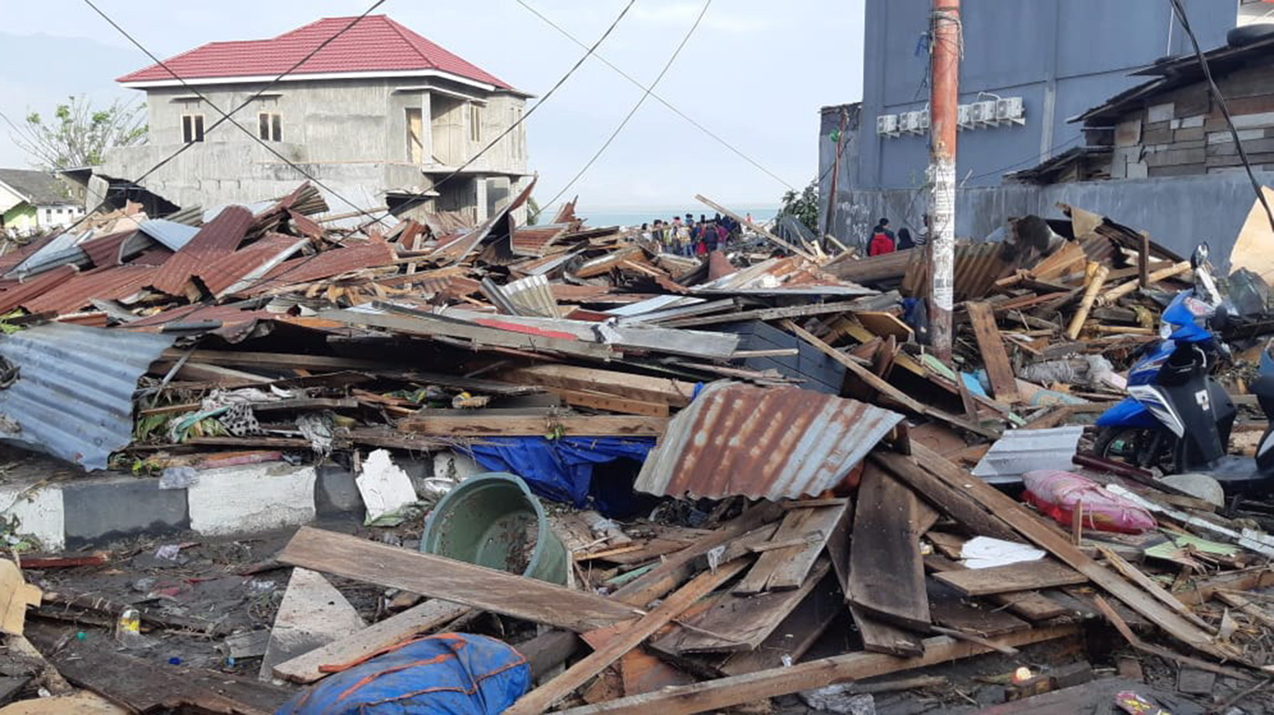
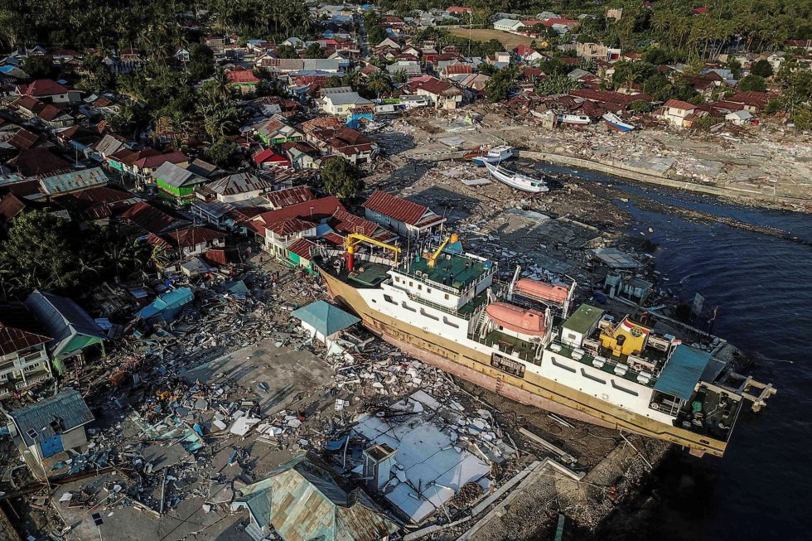
Planteamiento del Problema
Desastres
Climatológicos
Geofísicos
Hídricos
Meteorológico

Slide 3
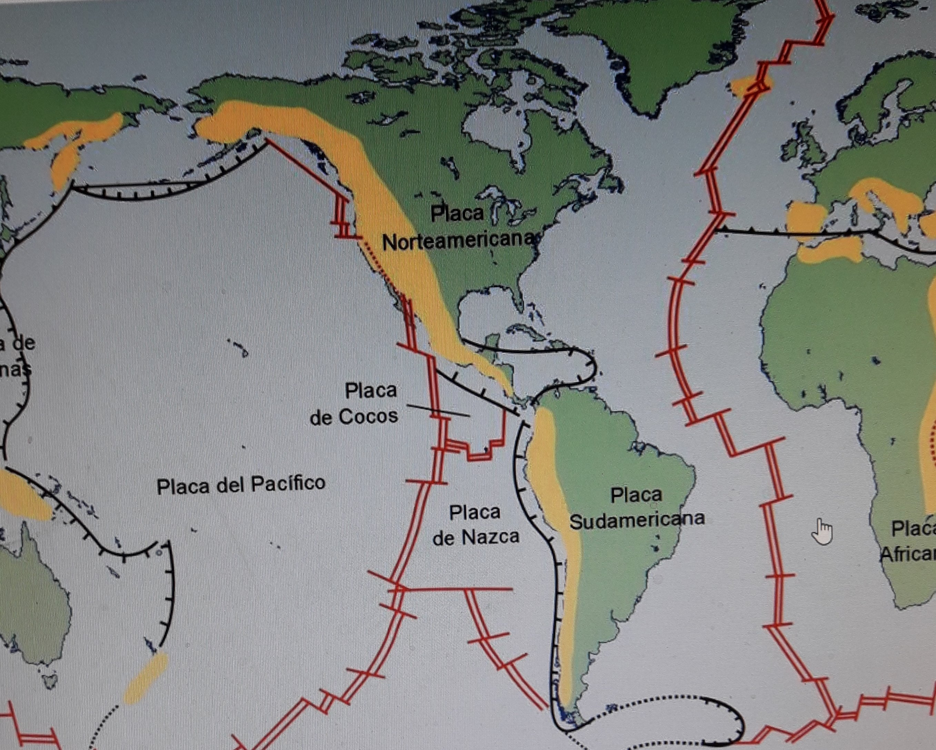
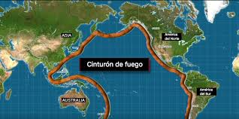
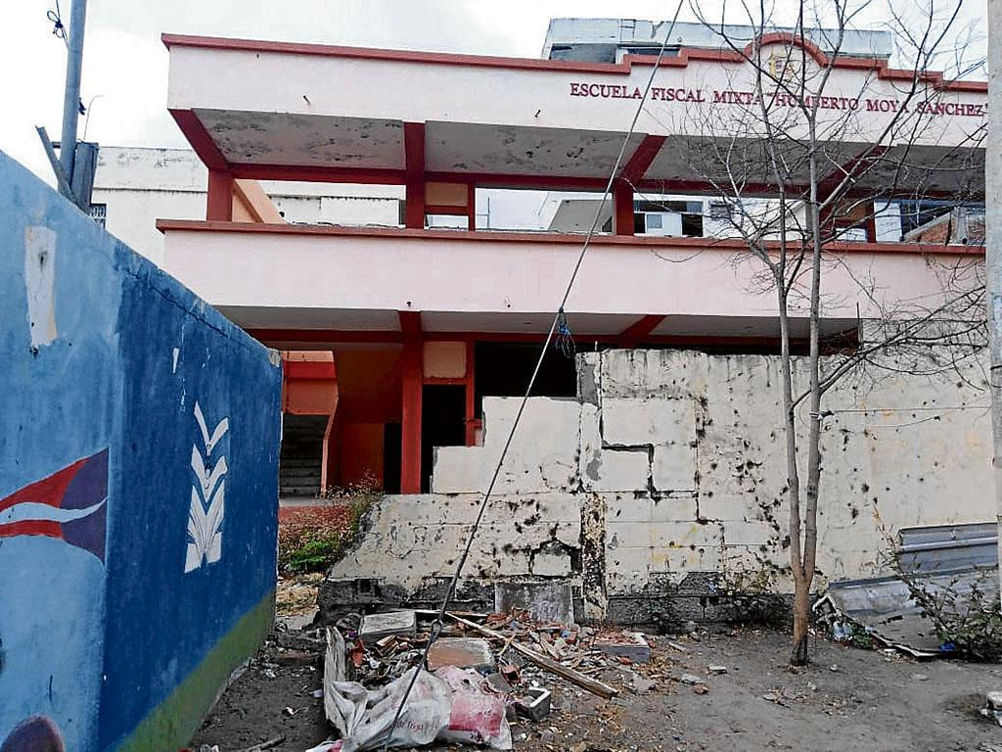

Slide 4
Objetivos
Objetivo General
Determinar las condiciones de seguridad física que presenta la Dirección Distrital de Educación 13D02 para enfrentar desastres de origen natural.
Objetivos Específicos
Identificar y evaluar los principales riesgos de origen natural a los que se encuentra expuesta la Dirección Distrital de Educación 13D02
Identificar los recursos (materiales y no materiales) con los que cuenta la Dirección Distrital de Educación 13D02, para enfrentar un desastre de origen natural
Identificar los mecanismos (planes) de seguridad con los que cuenta la Dirección Distrital de Educación 13D02 para enfrentar los riesgos de origen natural
Proponer un Plan de Emergencia que minimice los riesgos de origen natural al que esta expuesta la Dirección Distrital de Educación 13D02

Slide 5
Metodología de Investigación
Enfoque cuali-cuantitativo
Integración de los dos métodos
Diversas técnicas de investigación

Slide 6
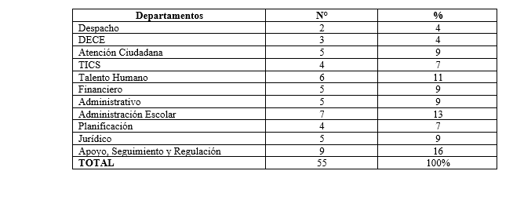
Población y Muestra

Slide 7
Técnicas e instrumentos de recolección de datos
Recolección de Datos
Observación
Encuesta
Entrevista
Estudio de Seguridad
Método Mosler

Slide 8
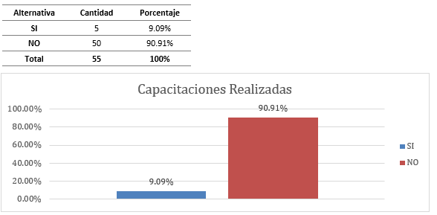
Encuestas
1. ¿Ha recibido capacitaciones en temas de desastres naturales en lo que lleva laborando en el Distrito de Educación?
2. ¿Cree que se le brinda importancia a todo lo concerniente a prevención de riesgos en el Distrito de Educación?

Slide 9
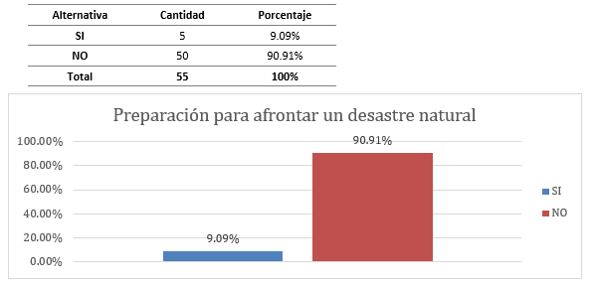
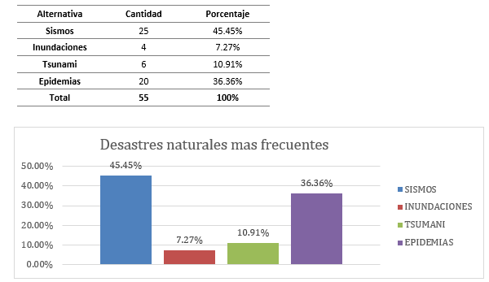
Encuestas
3. ¿Se siente preparado(a) para afrontar un desastre natural en si lugar de trabajo?
4. ¿Cuáles de los siguientes desastres naturales cree que son más frecuentes en las instalaciones de la Dirección Distrital de Educación 13D02?

Slide 10
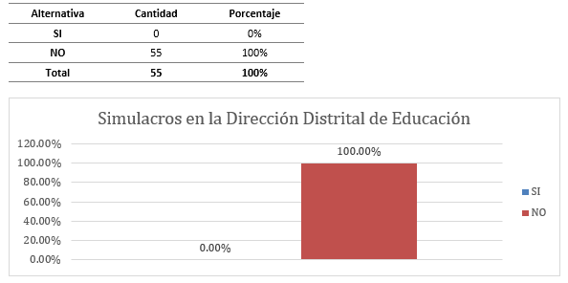
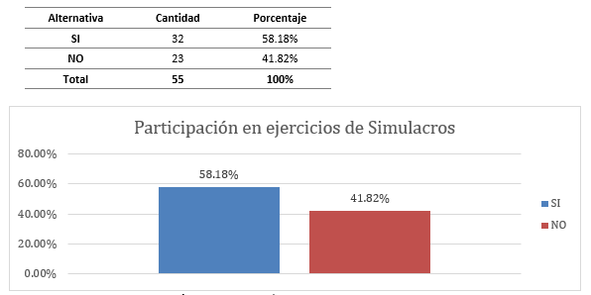
Encuestas
5. ¿Han realizado simulacros de emergencia en las instalaciones del Distrito de Educación?
6. ¿En caso de realizarse ejercicios de simulacro en horas laborales en la Dirección Distrital de Educación, participaría de forma voluntaria?

Slide 11
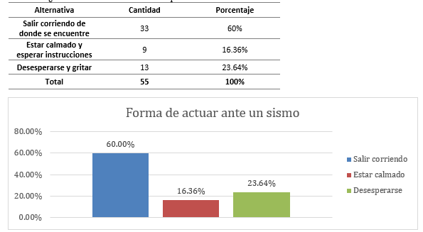
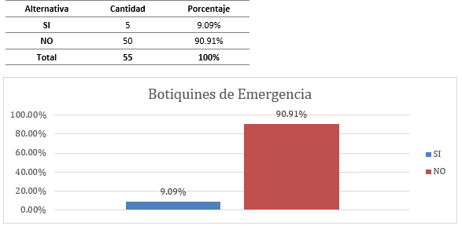
Encuestas
7. ¿En caso de presentarse un sismo en horas laborales, cual es su forma de actuar o reacción inmediata?
8. ¿Disponen de botiquines de emergencia en la oficina donde labora?

Slide 12
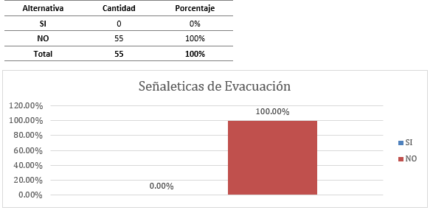
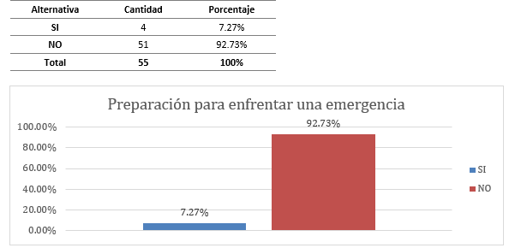
Encuestas
9. ¿Cuenta con señaléticas de evacuación en su área de trabajo?
10. ¿Considera que el Distrito de Educación se encuentra preparada para enfrentar una emergencia?

Slide 13
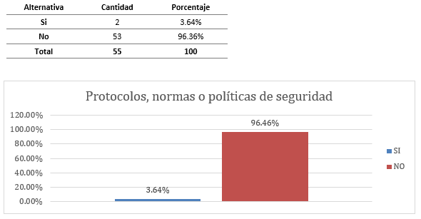
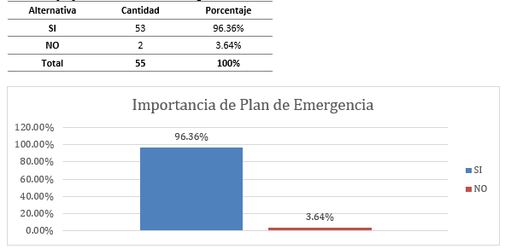
Encuestas
11. ¿Dispone de protocolos, normas o políticas de seguridad en las instalaciones de la Dirección Distrital de Educación para enfrentar riesgos de origen natural?
12. ¿Considera necesaria la implementación de un plan de emergencia en el Distrito de Educación ante posibles riesgos de origen natural?

Slide 14
Análisis del Estudio de Seguridad
Población
Servicios Básicos

Slide 15
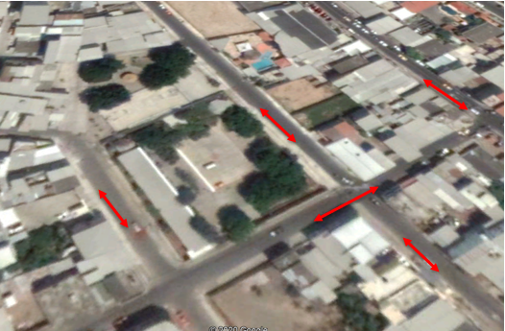
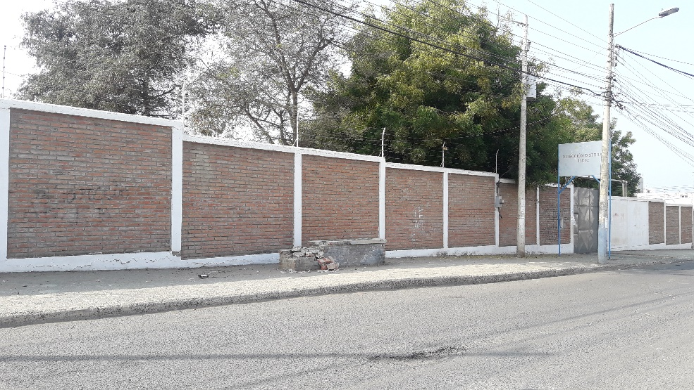
Análisis del Estudio de Seguridad
Vías de Acceso
Perímetro Externo

Slide 16
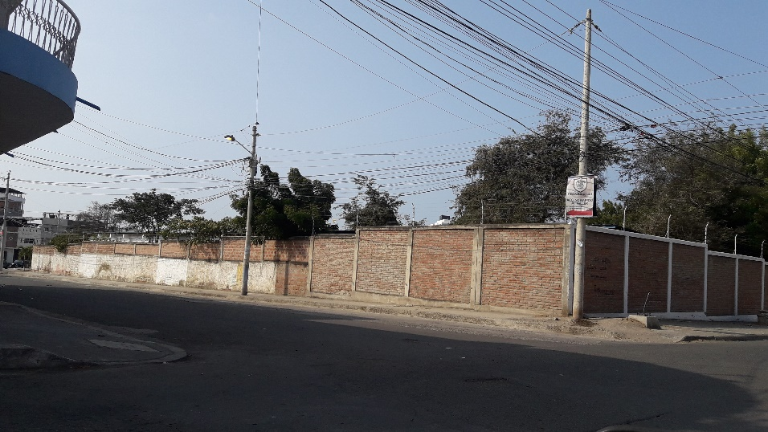
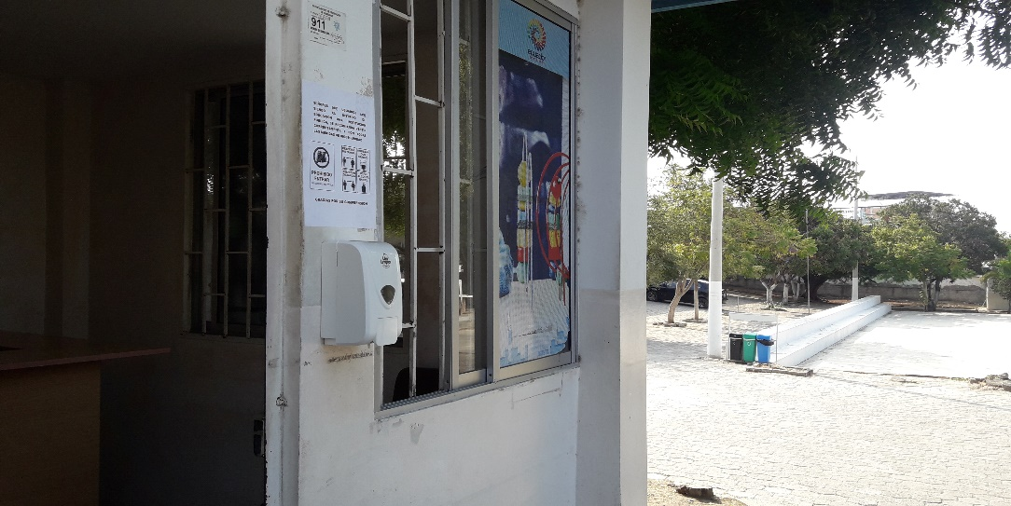
Análisis del Estudio de Seguridad
Perímetro Intermedio

Slide 17
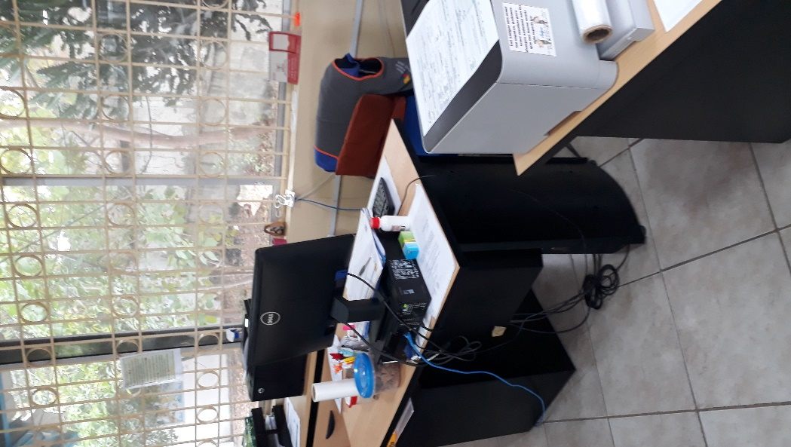
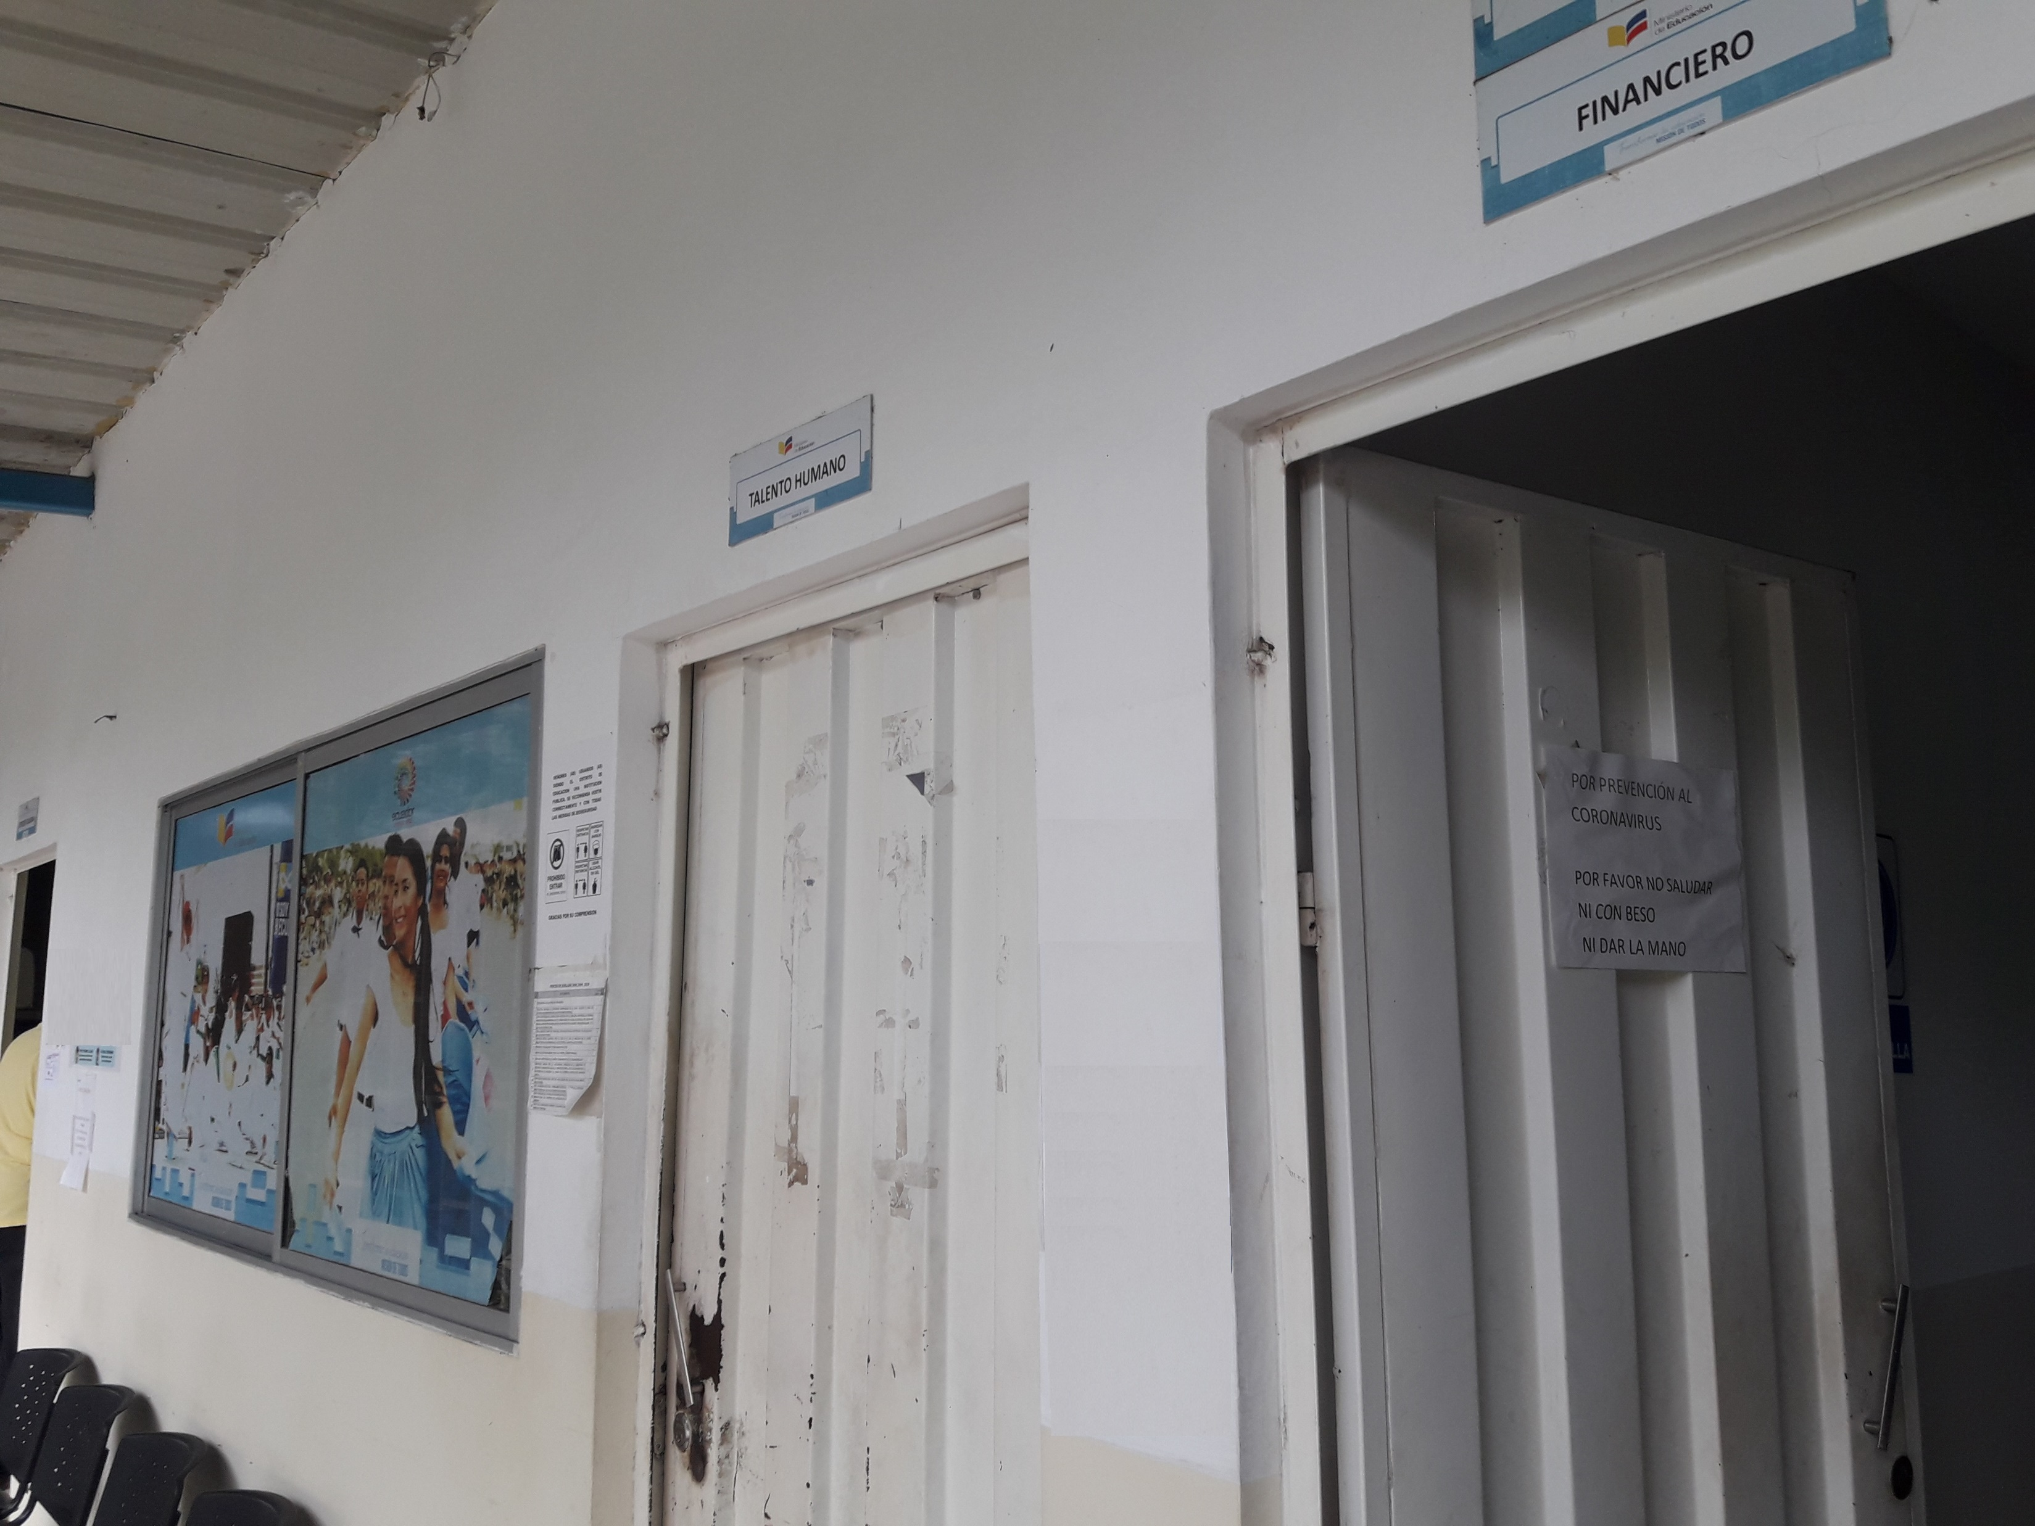
Análisis del Estudio de Seguridad
Perímetro Interno

Slide 18
Análisis de Seguridad (Método Mosler)
Fase I:
Definición del Riesgo
Fase II:
Análisis del Riesgo
Función
Sustitución
Profundidad
Extensión
Agresión
Vulnerabilidad
Fase III:
Evaluación del Riesgo
Importancia del Suceso
Daño Ocasionado
Carácter del Riesgo
Probabilidad del Riesgo
Cuantificación del Riesgo

Slide 19
Conclusiones
Basándonos en las entrevistas realizadas y con la aplicación del Método Mosler, se logró determinar cuatro tipos de amenazas naturales más frecuentes en la Dirección Distrital de Educación 13D02, en primer y segundo lugar están los sismos y las epidemias, mismas que tienen un mayor grado de riesgo y los tsunamis e inundaciones que por la ubicación geográfica de las instalaciones tienen un menor grado de afectación a funcionarios públicos, a las personas asistentes y los bienes de la entidad pública
El estudio de seguridad realizado en las instalaciones de la Dirección Distrital de Educación 13D02, permitió evidenciar la ausencia de recursos materiales y no materiales mismos que serían de gran ayuda para lograr prevenir y/o enfrentar riesgos de origen natural que afecten a funcionarios públicos y personas en general en jornadas laborales en las instalaciones

Slide 20
Conclusiones
La Dirección Distrital de Educación 13D02, a pesar de estar ubicada en una zona geográfica con un alto grado de actividad sísmica, no cuenta con ningún tipo de plan y/o mecanismos de seguridad que permita salvaguardar la integridad física del personal asistente y de las instalaciones al momento de enfrentar un desastre de origen natural
Al no existir un plan de emergencia definido en la Dirección Distrital de Educación 13D02, se evidencia la necesidad de implementar uno acorde a las necesidades de las instalaciones, el cual permitirá salvaguardar la integridad física de los funcionarios y público en general que acude diariamente a realizar trámites específicos

Slide 21
Recomendaciones
Elaborar un plan de emergencia para las instalaciones de la Dirección Distrital de Educación 13D02, acorde a las necesidades y riesgos naturales considerados más relevantes que afectarían de mínima o gran manera a los funcionarios y público en general a fin de garantizar la seguridad y minimizar los riesgos a los presentes en las instalaciones al momento de materializarse un desastre natural
Socializar a las autoridades de la Dirección Distrital de Educación 13D02 el plan de seguridad a fin de replicar los conocimientos a los funcionarios públicos de los distintos departamentos y dar a conocer cuáles serán las funciones a cumplir ante la materialización de un desastre natural.

Slide 22
Recomendaciones
Coordinar la participación en conjunto con el Departamento de Administración Escolar – Gestión de Riesgos, en la aplicación del plan de seguridad en las instalaciones de la Dirección Distrital de Educación 13D02 con la finalidad de que todos los servidores públicos puedan participar de la misma
A la autoridad pertinente, solicitar recursos económicos para la adquisición de materiales e implementos de seguridad mismos que permitirán enfrentar de forma correcta los desastres naturales que llegasen a presentarse en jornadas laborales en las instalaciones de la Dirección Distrital de Educación 13D02

Slide 23
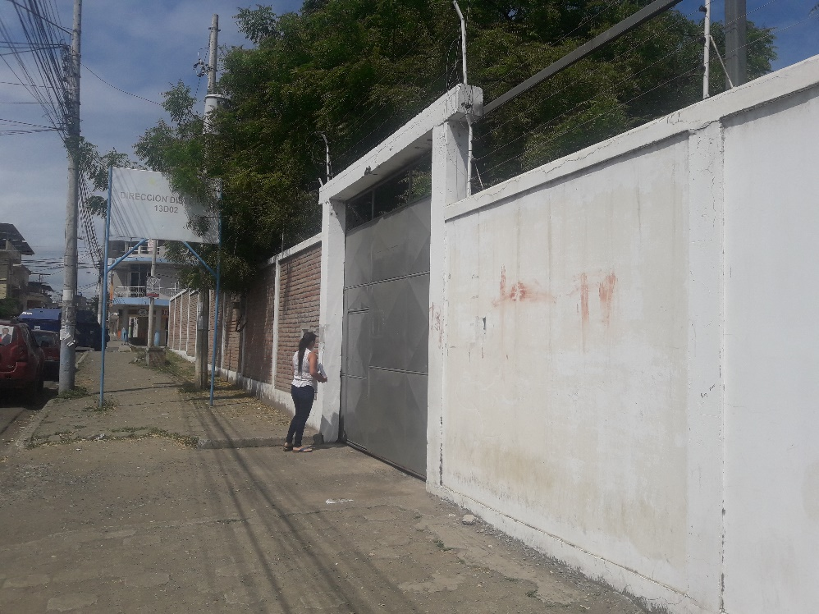
Propuesta
Elaboración de un Plan de Emergencia que permita precautelar la integridad física de los funcionarios públicos y personas en general ante posibles amenazas de origen natural en las instalaciones de la Dirección Distrital de Educación 13d02.

Slide 24
Objetivos
Objetivo General
El presente Plan de Emergencia busca fortalecer la cultura de seguridad en las instalaciones de la Dirección Distrital de Educación 13D02 que permitan gestionar de manera correcta y efectiva los riesgos de origen natural que llegase a presentarse a los funcionarios públicos y asistentes en jornada laboral
Objetivo Específico
Identificar todos los recursos que dispone la Dirección Distrital de Educación 13D02 para atender eventos de origen natural.
Organizar y definir los equipos de respuesta, las funciones y acciones que tendrán ante la materialización de un desastre de origen natural
Establecer y definir las respectivas salidas de emergencia, rutas de evacuación demás señalizaciones en el mapa de riesgos de la Dirección Distrital de Educación 13D02

Slide 25
Descripción de la Dirección Distrital de Educación 13D02
Nombre de la Institución | Dirección Distrital de Educación 13D02
Dirección | Manta; Calle 20, entre las avenidas 25 y 26
Barrio | 8 de abril
Área Total | 3,647,45 m2
Representante o director | Lcda. Deysi Olinda Jiménez Intriago.
Coordinador de Gestión de Riesgos | Ing. Jacqueline Monserrate Espinales Mejía.
Población | 47
Bloque 1 | 423.213 m2
Bloque 2 | 32.274 M2
Bloque 3 | 51.48 m2
Baños | 24.5025 m2
Garita | 8.1 m2

Slide 26
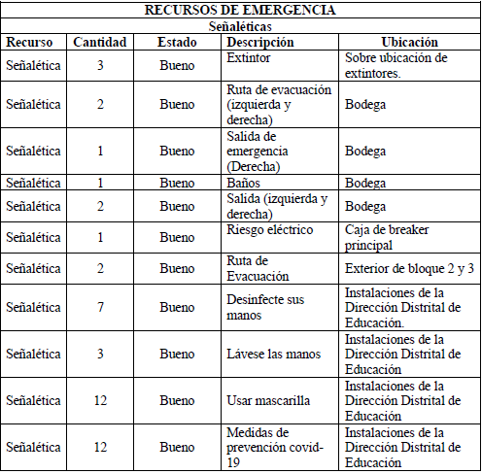
Recursos de Emergencia

Slide 27
Funciones de Brigada – Director a Cargo
Lcda. Deysi Jiménez Intriago – Directora Distrital
Antes:
Conocer aspectos generales del plan de emergencia.
Socialización con jefes de brigadas ideas para mejoras del plan.
Gestionar adquisición de implementos.
Gestionar acciones con organismos de emergencia.
Planificación de simulacros.
Durante:
Coordinar acciones para enfrentar emergencia.
Comunicación constante con jefes de brigadas.
Comunicación con organismo de emergencia.
Colaborar en evacuación
Informar acontecimientos a superiores.
Después:
Reunión con jefes de brigadas
Informar a organismos de emergencia
Solicitar reporte de afectaciones
Remitir informe general a instancias superiores

Slide 28
Funciones de Brigada – Jefe de Emergencia
Ing. Jacqueline Espinales – Analista de Gestión de Riesgo
Antes:
Conocer todos los aspectos del plan de emergencia.
Proponer ideas para mejorar el plan de emergencia.
Solicitar implementos
Gestionar capacitaciones
Planificación de simulacros
Coordinar posibles cambios de brigadistas.
Durante:
Coordinar acciones para enfrentar emergencia.
Comunicación constante con jefes de brigadas.
Colaborar en evacuación
Informar ausencia a superiores.
Después:
Reunión con jefes de brigadas y director a cargo
Informar a organismos de emergencia
Solicitar reporte de afectaciones
Remitir informe general a instancias superiores

Slide 29
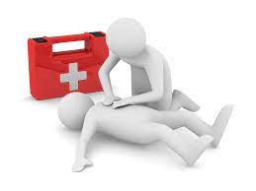
Funciones de Brigada – Primeros Auxilios
Ing. Vinicio Cevallos – Analista Financiero
Antes:
Inventariar recursos disponibles.
Solicitar implementos
Capacitación de forma permanente
Buscar y definir un área para puesto de emergencia
Realizar simulacros de forma permanente
Durante:
Instalar carpa de emergencia
Brindar asistencia medica
Brindar apoyo a brigadas
Estabilizar a personas heridas
Realizar entrega de heridos
Informar identificación y tipo de herida a brigada de comunicación
Después:
Realizar un listado de personas asistidas
Revisar suministros médicos
Solicitar nuevos insumos médicos
Mantener alerta ante posible decaimiento de salud

Slide 30
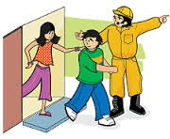
Funciones de Brigada – B.R.E
Eco. Edgar Rivadeneira – Analista Talento Humano
Antes:
Inventariar recursos disponibles.
Solicitar implementos
Capacitación de forma permanente
Recorrer rutas de evacuación y verificar posibles obstrucciones
Realizar practicas de forma de evacuación y rescate.
Durante:
Colaborar en evacuación de funcionaros
Cerrar puertas de oficinas desocupadas
Informar presencia de persona herida
Mantener comunicación constante con jefes de brigadas
Después:
Verificar que personal se encuentre en zona segura
Informar evacuación completa
Mantener alerta ante posible evacuación a exteriores

Slide 31
Funciones de Brigada – Comunicaciones
Ing. Yohana Faula - Analista Apoyo, Seguimiento y Regulación
Antes:
Mantener comunicación grupal con esquema organizacional
Disponer de listado de servicios de emergencia
Solicitar equipos de comunicación
Mantener actualizado listado de funcionarios publicos
Durante:
Informar lo sucedido a brigadas
Informar a organismos de emergencia
Mantener comunicación con jefes de brigada
Mantener en área de primeros auxilios
Colaborar en evacuación
Después:
Comunicar lo acontecido de forma verbal
Comunicar posibles reuniones de comité de emergencia
Generar informe de personas accidentadas.

Slide 32
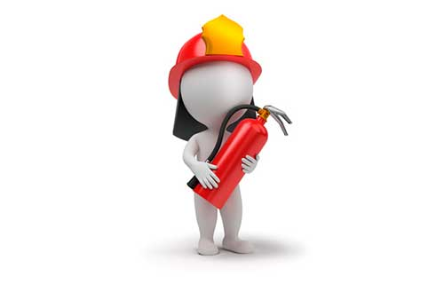
Funciones de Brigada – Contra Incendio
Abg. Walter Delgado – Analista Juridico
Antes:
Inventariar recursos disponibles
Verificar fecha de extintores
Solicitar implementos
Capacitarse de forma permanente con CC.BB
Realizar simulacros
Durante:
Participar activamente en evacuación
Verificar existencia de conato de incendio
Acordonar área en caso de existir conato de incendio y hacer uso de equipos de extinción
Informar a brigada de comunicación para solicitar ayuda
Después:
Realizar informe de posibles daños
Mantener alerta ante posibles nuevos conatos de incendio

Slide 33
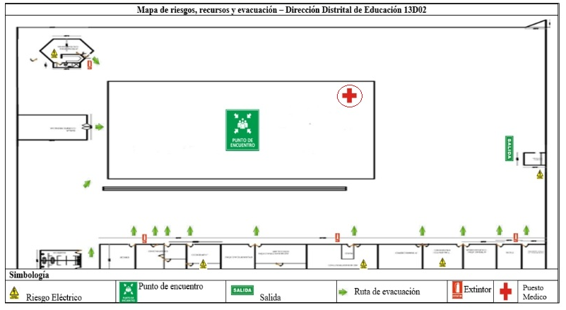

Slide 34
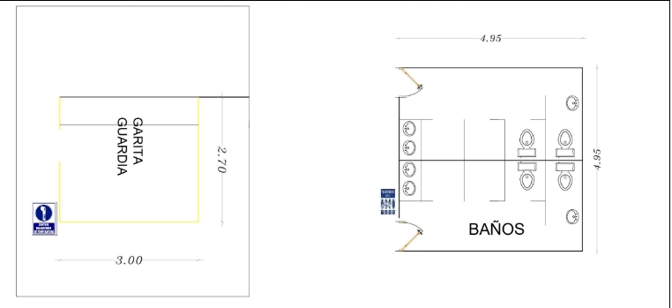

Slide 35
